Slide 1
绪论
什么是AI
AI的历史
人工智能的基础
人类智能与人工智能
AI的主要学派
AI的研究及应用的领域
人工智能学派的争论
有关AI的哲学讨论
AI大师

Slide 2
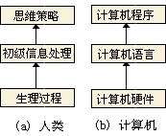
1.4 人类智能与人工智能
人类认知活动与计算机的比较
心理活动的最高层级是思维策略，中间一层是初级信息处理，最低层级是生理过程，即中枢神经系统、神经元和大脑的活动，与此相应的是计算机程序、语言和硬件。

Slide 3
研究认知过程的主要任务是：
（1）探求高层次思维决策与初级信息处理的关系；
（2）用计算机程序来模拟人的思维策略水平;
（3）用计算机语言模拟人的初级信息处理过程。

Slide 4
人类的认知行为具有不同的层次
认知生理学 研究认知行为的生理过程，主要研究人的神经系统（神经元、中枢神经系统和大脑）的活动，是认知科学研究的底层。
认知心理学 研究认知行为的心理活动，主要研究人的思维策略，是认知科学研究的顶层。
认知信息学 研究认知行为的初级信息处理，主要研究人的认知行为如何通过初级信息自然处理，由生理活动变为心理活动及其逆过程，这是认知活动的中间层。

Slide 5
认知工程学 研究认知行为的信息加工处理，主要研究如何通过以计算机为中心的人工信息处理系统，对人的各种认知行为（如知觉、思维、记忆、语言、学习、理解、推理、识别等）进行信息处理。这是研究认知科学和认知行为的工具，为现代认知心理学和现代认知生理学的重要研究手段。

Slide 6
智能计算机
现有计算机的限制：
大多数现有计算机只能依次对单个问题求解；
现有的并行计算机性能十分有限；
期望：
神经计算机
量子计算机

Slide 7
1.5 人类智能的主要学派
人工智能的主要学派：
符号主义（或逻辑主义）
连接主义（或仿生学派）
行为主义（或控制论学派）

Slide 8
符号主义
认为人工智能源于数理逻辑。
其原理主要为物理符号系统假设和有限合理性原理。
数理逻辑→逻辑演绎系统（证明了38条数学定理）→启发式算法→专家系统→知识工程理论与技术
（启发式算法：受大自然的运行规律或者面向具体问题的经验、规则启发出来的方法）
符号主义仍然是人工智能的主流派。
这个学派的代表有纽厄尔、肖、西蒙和尼尔逊等。

Slide 9
连接主义
认为人工智能源于仿生学，特别是对人脑模型的研究。
其原理主要为神经网络及神经网络间的连接机制与学习算法。
MP脑模型（1943）→感知机脑模型（1960’s）→用硬件模拟神经网络（HNN）→多层网络中的反向传播(BP)算法
现在对人工神经网络研究热情很高，深度学习广泛应用。

Slide 10
行为主义
认为人工智能源于控制论。
其原理为控制论及感知-动作型控制系统。
代表作：Brooks的六足行走机器人，它被看作是一个基于感知－动作模式的模拟昆虫行为的控制系统。

Slide 11
现代研究方法
遗传演化主义方法：
遗传演化方法主要是模拟生物在自然环境中的遗传进化选择假设过程而形成的一种自适应全局优化概率搜索方法。其模仿的主要生物机制包括：（1）遗传与变异：DNA及其遗传机制、概率性变异和出错性；及（2）选择与进化：环境选择压、优胜劣汰的演化机制。

Slide 12
群体计算主义方法：由智能主体（Intelligence Agent）构成的集群系统，称为智能主体集群系统。在这种系统中，每个智能主体都是相互平等和相对独立的，它们通过知识信息的相互交流来完成任何单独智能主体均无法完成的复杂智能任务、涌现出更高级的智能行为来。也就是整体大于部分之和假设。

Slide 13
生物物理主义方法：目前利用生物和物理自然机制的计算研究已趋成熟。主要有量子计算和DNA计算等。这些计算方法，除了计算复杂性方面的优点外，还有可塑性、容错性（自我修复性）、迭加性、纠缠性等，是传统计算机所不可能具备的。作为一种潜在的非经典计算假设，同经典的符号逻辑方法相结合，为人工智能的发展提供又一种全新的途径，成为人工智能新的基本方法之一。

Slide 14
1994年春美国科学家阿德勒曼设计并研制了一台称为TT—100的DNA计算机（Adleman，1994）。这台“机器”实质上只是一个试管，像粗短铅笔大小的塑料小瓶，容量只有100微升，含有微小的微处理器溶液，这些溶液就是通常所说的DNA。DNA的每个片段都作为一个独立的处理器，依照描述DNA分子的碱基顺序对信息编码，并利用生物化学家发展起来的精巧生化过程进行计算。

Slide 15
基因计算步骤：DNA计算机的计算过程可以归纳为四个基本步骤。其一只是检验一个试管到底是否含有DNA；其二是用一个特定的碱基分子串分离所有的DNA片段；其三是把两个试管倒在一起，进行生化反应；最后是放大DNA数量，比如加倍，也许这一步骤要重复多次。

Slide 16
1.6 AI的研究及应用领域
问题求解
逻辑推理与定理证明
自然语言理解
自动程序设计
专家系统
机器学习
神经网络
机器人学

Slide 17
模式识别
机器视觉
智能控制
智能检索
智能调度与指挥
分布式人工智能
计算智能与进化计算
数据挖掘与知识发现
人工生命
系统与语言工具等。

Slide 18
问题求解
- 发展能够求解难题的下棋(如国际象棋)程序，它包含问题的表示、分解、搜索与归约等。
(问题归约是把初始问题描述通过一系列变换变为一个子问题集合,这些子问题的解可以直接得到,从而解决初始问题)
-另一种问题求解程序是把各种数学公式符号汇编在一起，进行数学公式符号运算(MACSYMA软件)。

Slide 19
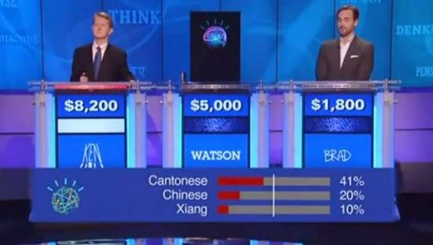
由IBM和美国德克萨斯大学联合研制的超级电脑“沃森”(Watson) 在美国最受欢迎的智力竞猜电视节目《危险边缘》中击败该节目历史上两位最成功的选手肯-詹宁斯和布拉德-鲁特，成为《危险边缘》节目新的王者。
沃森最终总成绩 77147分，远高于两位人类选手21600分和 24000分的成绩

Slide 20
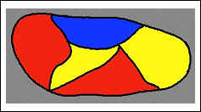
逻辑推理与定理证明
-四色定理的证明
(每个可以画出来的无飞地地图都可以用不多於4种颜色来上色，而且没有两个相接的区域会是相同的颜色。是第一个主要由電腦证明的理论)
-吴文俊院士提出的几何定理机器证明方法被称为“吴式方法”，是定理证明的又一标志性成果。

Slide 21
自然语言理解
- 它研究能实现人与计算机之间用自然语言进行有效通信的各种理论和方法。研制能有效地实现自然语言通信的计算机系统，特别是其中的软件系统。
- 大体包括自然语言理解和自然语言生成两个部分。

Slide 22
- 语言的生成和理解是一个极为复杂的编码和解码问题。
- 理解自然语言信息需要有上下文知识以及根据这些上下文知识进行推理。
- 典型的例子有：多语种数据库和专家系统的自然语言接口、各种机器翻译系统、自动文摘系统等。

Slide 23
自动程序设计
- 对于空间、水下或陆地上的移动机器人或车辆，它们必须感知和适应环境，并自动设计适合的程序。
- 自动程序设计与定理证明和机器人学相关。
- 程序合成：根据初始问题描述，自动产生能满足任务的程序。
- 程序验证：用旧程序验证新的程序。
- 对程序设计或机器人控制问题，先产生一个不费事的有错误的解，然后再修正它，比要求第一个解就完全没有缺陷的做法更有效。

Slide 24
自动程序设计的实现途径可归结为演绎综合、程序转换、实例推广、以及过程实现。
- 演绎综合：其理论基础是，数学定理的构造式证明可等价于程序推导。较难用于较大规模的程序。
- 程序转换：将一程序转换成另一功能等价的程序。
- 实例推广：借助反映程序行为的实例来构作程序。
- 过程实现：采用这一途径的系统一般自动化程度不高。

Slide 25
专家系统
- 是一个智能计算机程序系统；
- 具有大量专家水平的某个领域知识与经验（诊断疾病、建筑工程等）；
- 能够利用人类专家的知识和解决问题的方法来解决该领域的问题。
- 专家系统的关键是表达和运用专家知识。
- 与计算机程序最本质的不同之处在于专家系统所要解决的问题一般没有算法解，并且经常要在不完全、不精确或不确定的信息基础上作出结论。

Slide 26
机器学习
- 学习是人类智能的主要标志和获得知识的基本手段。
- 学习能力是人工智能研究上最突出和最重要的一个方面 。
- 机器学习：自动获取新的事实及新的推理算法。是使计算机具有智能的根本途径。
- 还有助于发现人类学习的机理和揭示人脑的奥秘。
- 新分支：数据挖掘和知识发现。

Slide 27
机器学习的方法分为：
- 机械学习：无需任何推理或其它的知识转换，直接吸取环境所提供的信息。直接通过事先编好的程序来学习，学习者不作任何工作 。
- 示教学习：学生从环境（教师或教科书等）获取信息，把知识转换成内部可使用的表示形式，并将新的知识和原有知识有机地结合为一体。
-类比学习：利用二个不同领域（源域、目标域）中的知识相似性，可以通过类比，从源域的知识（包括相似的特征和其它性质）推导出目标域的相应知识，从而实现学习。

Slide 28

- 归纳学习：由教师（或环境）提供某概念的一些实例或反例，让学生通过归纳推理得出该概念的一般描述 。
其它包括演绎学习、分析学习、联接学习、加强学习等。
机器学习系统的基本结构
（环境向系统的学习部分提供某些信息，学习部分利用这些信息修改知识库，以增进系统执行部分完成任务的效能，执行部分根据知识库完成任务，同时把获得的信息反馈给学习部分）

Slide 29
神经网络
- 研究结果证明，用神经网络处理直觉和形象思维信息有比传统处理方式好得多的效果。
- 人脑是一个功能强大、结构复杂的信息处理系统，其基础是神经元及其互联关系 。
- 经历几起几落，80年代初以来两个重要标志：神经网络的硬件实现和多层网络中的反向传播(BP)算法的提出 。
- 神经网络已应用在模式识别、图象处理、组合优化、自动控制、信息处理、机器人学和人工智能的其它领域。

Slide 30
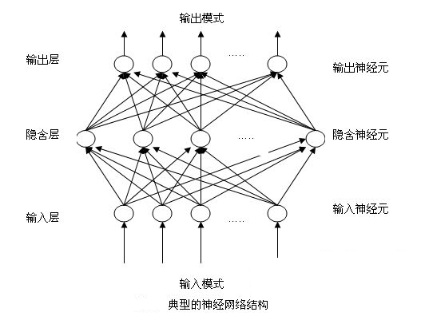
典型的神经网络系统结构
输入单元：接受外部世界的信号与数据。
输出单元：实现系统处理结果的输出。
隐单元:是处在输入和输出单元之间，不能由系统外部观察的单元。

Slide 31
机器人学
- 人工智能和机器人学相互促进。后者的发展需要AI提供原则和技术。而后者可提供AI合适的测量手段。
- 所导致的一些技术可用来模拟世界状态，用来描述从一种世界状态转变为另一种世界状态的过程。
- 先在抽象和忽略细节的高层进行规划，然后再逐步在细节越来越重要的低层进行规划。

Slide 32
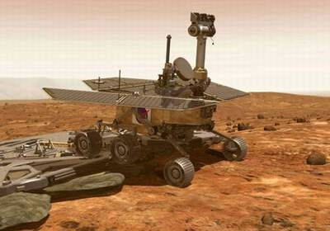
1997年，美国研制的火星探路者

Slide 33
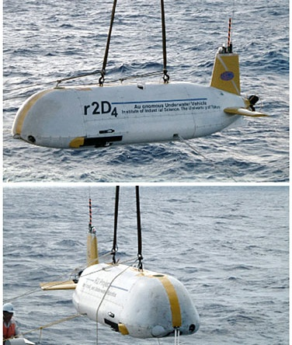
- 海洋机器人（可潜水12000米以上）
（依靠海底对机器人发出的声波的反射分析海底地形；并采集岩石材料；可自行躲避障碍；并拍摄高精确度图像）

Slide 34
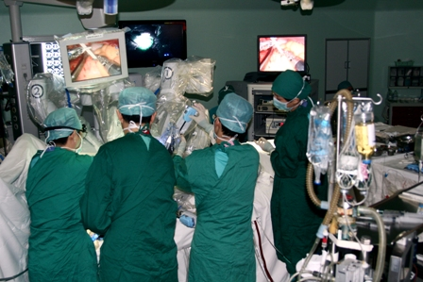
机器人外科手术系统

Slide 35
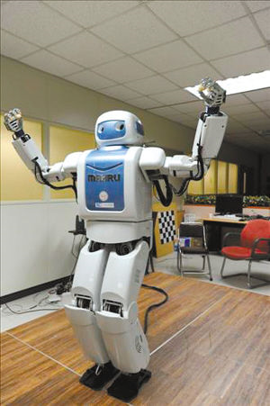
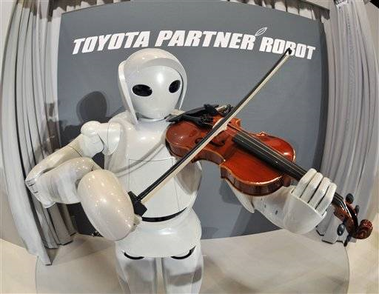
娱乐机器人

Slide 36
模式识别(Pattern Recognition)
- 研究的是使一个计算机系统具有模拟人类通过感官接受外界信息、识别和理解周围环境的感知能力。
什么是模式？
- 存在于时间和空间中可观察的事物，如果可以区别它们是否相同或是否相似，都可以称之为模式。但模式所指的不是事物本身，而是指从事物获得的信息。

Slide 37
模式可分成抽象和具体两种形式：
- 抽象如意识、思想、议论等。
-具体如语音波形、心脑电图、图片、照片、文字、符号等。
模式识别的应用
- 手写文字的识别、汽车牌照的识别、指纹识别、语音识别、遥感、目标识别等等。
- 和计算机视觉有紧密的关系。

Slide 38
机器视觉（计算机视觉）
- 从模式识别领域独立出来的一门学科。
- 人类接受外界信息的80%以上来自视觉。
- 给机器或计算机安装输入装置，使之能够感知外界，接受、存储、分析、理解外界输入的数据（文字、图像、视频等 ）。
- 低层视觉：边缘检测、目标检测、纹理分析、3D立体重构、运动估计、分割等。
- 高层视觉：理解所观察的图像，行为理解，理解场景等。

Slide 39
计算机视觉系统
- 视觉跟踪与分割系统
- 表情模拟系统
- 运动捕捉系统
- 视频监控系统
- 三维场景的重建
- 图像分割系统
- 自动导航系统
等等。。。

Slide 40
智能控制
- 智能控制是一类无需(或需要尽可能少的)人的干预就能够独立地驱动智能机器实现其目标的自动控制。
- 智能控制同时具有以知识表示的非数学广义世界模型和数学公式模型表示的混合控制过程，以知识进行推理，以启发来引导求解过程。
- 智能控制的核心在高层控制，即组织级控制。其任务在于对实际环境或过程进行组织，即决策和规划，以实现广义问题求解。 。
- 1965年，傅京孙首先提出把人工智能的启发式推理规则用于学习控制系统。

Slide 41
智能控制的主要研究课题
- 智能机器人规划与控制。
- 智能过程规划
- 智能过程控制
- 专家控制系统
- 语音控制
- 智能仪器

Slide 42
智能检索
- 智能检索以文献和检索词的相关度为基础，综合考查文献的重要性等指标，对检索结果进行排序，以提供更高的检索效率。
- 智能检索的结果排序同时考虑相关性和重要性。相关性采用各字段加权混合索引；重要性指通过对文献来源权威性分析和引用关系分析等实现对文献质量的评价。

Slide 43
智能检索面临的问题
- 建立一个能够理解以自然语言陈述的询问系统本身就存在不少问题。
- 即使能够理解询问语句，但如何根据存储的事实演绎出答案仍然存在问题。
- 理解询问和演绎答案所需要的知识都可能超出该学科领域数据库所表示的知识。

Slide 44
智能调度与指挥
- 研究的是如何确定最佳调度或组合的问题。
- 已被应用于汽车运输调度、列车的编组与指挥、空中交通管制以及军事指挥等系统。

Slide 45
分布式人工智能与Agent
- 分布式人工智能(Distributed AI, DAI)是分布式计算与人工智能结合的结果。DAI系统以鲁棒性作为控制系统质量的标准，并具有互操作性，即不同的异构系统在快速变化的环境中具有交换信息和协同工作的能力。
- 分布式人工智能的研究目标是要创建一种能够描述自然系统和社会系统的精确概念模型。
- DAI的主要研究方向是各Agent之间的合作与对话，包括分布式问题求解和多Agent系统。

Slide 46
-分布式问题求解：把一个具体求解问题划分为多个互相合作与知识共享的模块和节点。往往含有一个全局的概念模型、问题和成功标准。
- 多agent系统(Multi-Agent System, MAS) 研究的是各Agent之间的智能行为的协调，包括规划、知识、技术和动作的协调。一般含有多个局部概念模型、问题和成功标准。
- MAS更能体现人类的社会智能，具有更大的灵活性和适应性，因而倍受重视。

Slide 47
计算智能和进化计算
- 计算智能以生物进化的观点认识和模拟智能。它是基于结构演化的智能（用进废退，适应度高的结构被保存下来）。
- 计算智能的主要方法有人工神经网络、遗传算法、免疫算法、演化程序、模拟退火、蚁群算法、微粒群算法等等。
- 进化计算是指一类以达尔文进化论为依据来设计、控制和优化人工系统的技术和方法的总称。它包括遗传算法、进化策略和进化规划。

Slide 48
数据挖掘与知识发现
- 知识获取是知识信息处理的关键问题之一 。
- 数据挖掘是通过综合运用统计学、粗糙集、模糊数学、机器学习和专家系统等多种学习手段和方法，从大量的数据中提炼出抽象的知识，从而揭示出蕴涵在这些数据背后的客观世界的内在联系和本质规律，实现知识的自动获取。

Slide 49
人工生命(Artificial Life)
- 人工生命旨在用计算机和精密机械等生成或构造出能够表现自然生命系统行为特征的仿真系统或模型系统。
- 人工生命学科的研究内容包括生命现象的仿生系统、人工建模与仿真、进化动力学、人工生命的计算理论、进化与学习综合系统以及人工生命的应用等。

Slide 50
1.7 人工智能的学派争论及展望
人工智能的争论
人工智能对人类的影响
人工智能展望

Slide 51
AI理论和方法上的争论
符号主义
认为人的认知基元是符号，而且认知过程即符号操作过程。认为人和计算机都是一个物理符号系统，因此，我们就能够用计算机来模拟人的智能行为。
还认为知识是信息的一种形式，是构成智能的基础。人工智能的核心问题是知识表示、知识推理和知识运用。知识可用符号表示，也可用符号进行推理，因而有可能建立起基于知识的人类智能和机器智能的统一理论体系。
认为AI的研究方法应为功能模拟方法。通过分析人类认知系统所具备的功能和机能，然后用计算机模拟这些功能，实现人工智能。

Slide 52
符号主义的局限性：
符号主义的核心是知识表示，那么对于像感知、形象思维、模式识别等问题，又该如何“表示”（representation）呢？这是符号主义遇到的难题。

Slide 53
连接主义
认为人的思维基元是神经元，而不是符号处理过程。它对物理符号系统假设持反对意见，认为人脑不同于电脑，并提出联结主义的大脑工作模式，用于取代符号操作的电脑工作模式。
主张人工智能应着重于结构模拟，即模拟人的生理神经网络结构，并认为功能、结构和智能行为是密切相关的。不同的结构表现出不同的功能和行为。

Slide 54
神经网络的不足：
缺乏与环境相互作用的机制，难以建立起神经网络中间语言与外部环境语言之间沟通渠道。
尽管神经网络系统也开始走向模块化，通过部分问题求解来联合解决总体问题，但过分的功能定位使得神经网络系统依然缺乏通用性。
一般一个网络只能解决一个问题。

Slide 55
行为主义
认为智能取决于感知和行动，提出智能行为的"感知-动作"模式。
认为智能不需要知识、不需要表示、不需要推理；人工智能可以象人类智能一样逐步进化；智能行为只能在现实世界中与周围环境交互作用而表现出来。
还认为符号主义(还包括联结主义)对真实世界客观事物的描述及其智能行为工作模式是过于简化的抽象，因而是不能真实地反映客观存在的。

Slide 56
行为主义的不足：
认为人工智能的研究方法应采用行为模拟方法，
认为功能、结构和智能行为是不可分开的。不同的行为表现出不同的功能和不同的控制结构。
行为主义的研究方法也受到其它学派的怀疑与批判，认为行为主义最多只能创造出智能昆虫行为，而无法创造出人的智能行为。

Slide 57
AI技术路线上的争论
专用路线
强调研制与开发专用的智能计算机、人工智能软件、专用开发工具、人工智能语言和其它专用设备。
通用路线
认为通用的计算机硬件和软件能够对人工智能开发提供有效的支持，并能够解决广泛的和一般的人工智能问题。

Slide 58
硬件路线
认为人工智能的发展主要依靠硬件技术，如VLSI、人工神经网络、脑模型、智能机和智能机器人等。
软件路线
强调人工智能的发展主要依靠软件技术，开发各种智能软件、工具及其应用系统。

Slide 59
人工智能对人类的影响
人工智能对经济的影响
专家系统的效益 ：可以极大地减少劳务开支和培养费用。能够广泛传播专家知识和经验。
推动计算机技术发展：AI应用要求促进了并行处理和专用集成片的开发。
人工智能对社会的影响
劳务就业问题：改变劳动者的工种。
社会结构变化： "人-机器"的社会结构=〉"人-智能机器-机器"的社会结构所取代。

Slide 60
思维方式与观念的变化：人工智能的发展与推广应用，将影响到人类的思维方式和传统观念。
心理上的威胁：担心有朝一日，智能机器的人工智能会超过人类的自然智能，使人类沦为智能机器和智能系统的奴隶。
技术失控的危险：著名的美国科幻作家阿西莫夫(I.Asimov)提出了“机器人三守则”。
引起的法律问题：医疗诊断专家系统万一出现失误，导致医疗事故，怎么样来处理？．．．等等。

Slide 61
人工智能对文化的影响
改善人类知识：努力解决知识的模糊性以及消除知识的不一致性。这种努力可能导致知识的某些改善，以便能够比较容易地推断出令人感兴趣的新的真理
改善人类语言：语言是思维的表现和工具。人工智能能够扩大人们交流知识的概念集合。
改善文化生活：各种智力游戏机将发展为具有更高智能的文化娱乐手段。机器视觉技术能够提供“看”的新方法。视觉系统还能够以特别方式重构场景等等。

Slide 62
人工智能展望
更新的理论框架。
当前人工智能研究尚存在不少问题．
-宏观与微观隔离: 一方面是哲学、认知科学、思维科学和心理学等学科所研究的智能层次太高、太抽象；另一方面是人工智能逻辑符号、神经网络和行为主义所研究的智能层次太低。这两方面之间还有许多层次未予研究。
-全局与局部割裂：人类智能是脑系统的整体效应，有着丰富的层次和多个侧面。但是，符号主义只抓住人脑的抽象思维特性；连接主义只模仿人的形象思维特性；行为主义则着眼于人类智能行为特性及其进化过程。

Slide 63
-理论和实际脱节:在宏观上对大脑的实际工作已知道得不少。在微观上，我们对大脑的工作机制却知之甚少。
更好的技术集成
AI技术是其它信息处理技术及相关学科技术的集成。实现这一集成面临许多挑战:
-如创造知识表示和传递的标准形式；
-理解各个子系统间的有效交互作用以及开发数值模型与非数值知识综合表示的新方法；
-定量模型与定性模型的结合，以便以较快速度进行定性推理。

Slide 64
更成熟的应用方法
- 硬件是AI实现的保证，软件是AI的核心。
- 由于AI应用问题的复杂性和广泛性，传统的软件设计方法显然不适用。
- 将会研究出通用有效的AI开发方法，更高级的AI通用语言、更有效的AI专用语言与开发环境或工具以及AI开发专用机器等。
- 几个引人注目的课题，即多种方法混合技术、多专家系统技术、机器学习方法、硬件软件一体化技术以及并行分布处理技术等。

Slide 65
1.8 有关AI的哲学讨论
弱人工智能：认为不可能制造出能真正地推理（Reasoning）和解决问题（Problem solving）的智能机器，这些机器只不过看起来像是智能的，但并不真正拥有智能，也不会有自主意识。
强人工智能：认为有可能制造出真正能推理和解决问题的智能机器，并且，这样的机器能将被认为是有知觉的，有自我意识的。

Slide 66
强人工智能可以有两类：
- 类人的人工智能，即机器的思考和推理就像人的思维一样。
- 非类人的人工智能，即机器产生和人完全不一样的知觉和意识，使用和人完全不一样的推理方式。
目前的主流科研集中在弱人工智能上，并且一般认为这一研究领域已经取得可观的成就。强人工智能的研究则出于停滞不前的状态。

Slide 67
“钵中之脑”实验
大脑置换实验
中文之屋

Slide 68
“钵中之脑”实验(brains in a vat)
我们的脑皆被放进一个盛有维持脑存活的营养液的大钵中，而脑的神经末梢被连接在一台超级计算机上，这台超级计算机使得所有钵中之脑经历着有如常人的经验，但这些钵中之脑所经验到的“整个世界”，其实是这台超级计算机制造出来的集体幻觉。在这个思想实验里，我们在所谓实在世界里的生活，都可以转化到这个虚拟世界来。甚至，在虚拟世界里，我们可以认为我们是生活在某个实在世界里。
当我们搁置了各种假设之后，实在世界理论与虚拟世界理论是不可区分的。

Slide 69
大脑置换实验
设想某些不可思议的外科手术可以在不妨碍大脑的整体运转的前提下用相应的电子设备替代单个神经元。实验分为两部分：
逐步用电子设备替代某人大脑中的所有神经元，然后逆向进行该过程将对象还原为他的正常生物状态。

Slide 70
AI大师
Alan Turing
Marniv Lee Minsky
John McCarthy
Herbert A. Simon
Allen Newell
Edward A. Feigenbaum

Slide 71
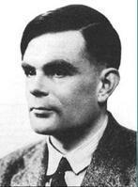
阿伦·图灵（Alan Turing）
- 计算机科学理论创始人
-人工智能之父
- 1912年生于英国伦敦，1954年去世。
1936年，图灵发表论文《论数字计算在决断难题中的应用》。并提出著名的“图灵机”(Turing Machine)的设想。
1950年，图灵发表《机器能思考吗?》的论文，成为划时代之作。也正是这篇文章，为图灵赢得了一顶桂冠—“人工智能之父”。提出“图灵测试”。
1966年，人们为纪念其在计算机领域的卓越贡献而设立“图灵奖”。

Slide 72
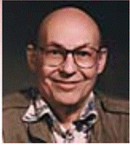
马文·明斯基（Marniv Lee Minsky）
-人工智能之父
1927年，出生于美国纽约。
1951年，提出思想如何萌发并形成基本理论。
1956年 “达特茅斯会议”发起之一。
1958年MIT创建世界第一个人工智能实验室。
- 1969年，成为首位图灵奖获得者。
-1975年创立框架理论

Slide 73
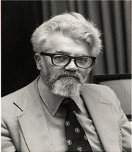
约翰·麦卡锡（John McCarthy）
-人工智能之父
1927年，出生于美国波士顿。
1956年 “达特茅斯会议”发起之一。
1958年，与明斯基一起创建世界第一个AI实验室。
- 1959年，开发LISP语言
-开创逻辑程序研究，用于程序验证和自动程序设计。
-1971年获得图灵奖。

Slide 74
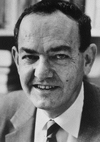
赫伯特·西蒙（Herbert A. Simon ）
-符号主义学派创始人
1916年，出生于美国威斯康辛州。
1969年由于西蒙在心理学上的贡献而获得杰出科学贡献奖。
1975年荣获图灵奖。 。
-1978年荣获诺贝尔经济学奖。
-1995年在国际人工智能会议上被授予终身荣誉奖。
- 2001年2月9日西蒙去世，享年85岁。 。
-共获得过9个博士头衔 。

Slide 75
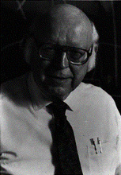
艾伦·纽厄尔（Allen Newell）
-符号主义学派创始人之一
1927年－1992年。
西蒙的学生与同事。
1975年荣获图灵奖 。

Slide 76

爱德华·费根鲍姆（Edward A. Feigenbaum）
-知识工程提出者
1936年生于美国新泽西州。
过实验和研究，证明了实现智能行为的主要手段在于知识。
1977年提出知识工程。
1994年获得图灵奖。

Slide 77
讨论：人工智能将会怎样发展？应该在哪些方面进一步开展研究？
习题：写一篇小论文（1-2页左右），谈谈人工智能的现状、未来发展趋势与对策。

